Slide 1
GIÁO DỤC CÔNG DÂN 9
Bài 3: Tích cực tham gia
hoạt động cộng đồng
GV: Đặng Thị Doan
Trường THCS Hải Đường

Slide 2
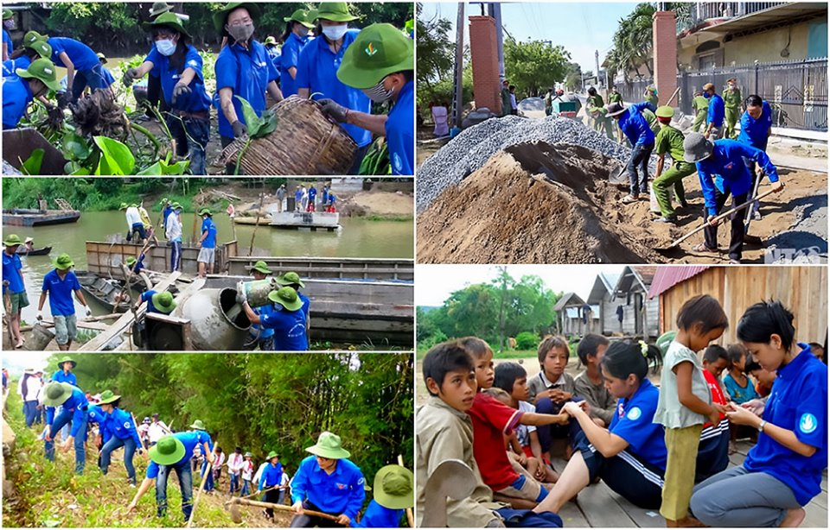
Em hãy kể lại tên những hoạt động, việc làm mà em và mọi người đã tham gia để giúp đỡ người khác.
Em hãy cùng hát và vỗ tay đều theo nhịp của giai điệu ca khúc “Mùa hè xanh” : https://www.youtube.com/watch?v=LJOQI4D-SsE

Slide 3

Hoạt động 2
KHÁM PHÁ

Slide 4
Nhiệm vụ 1: Em hãy đọc thông tin trong SGK tr.16-17 và thực hiện yêu cầu.
Em hãy xác định mục đích, kết quả và ý nghĩa của các hoạt động được đề cập trong thông tin này.
Em hãy chỉ ra những đối tượng có thể tham gia hoạt động cộng đồng.

Slide 5

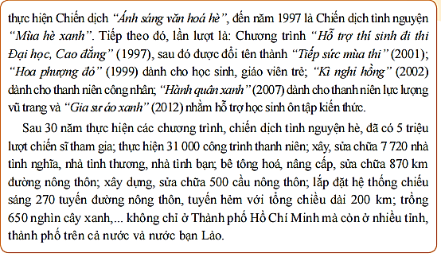

Slide 6
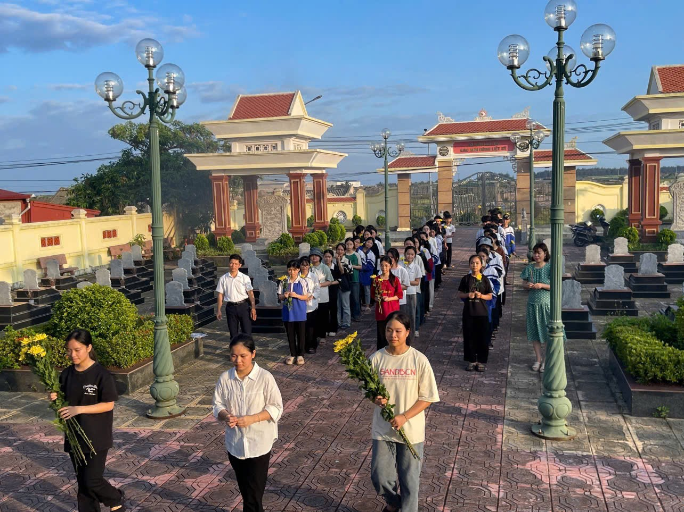
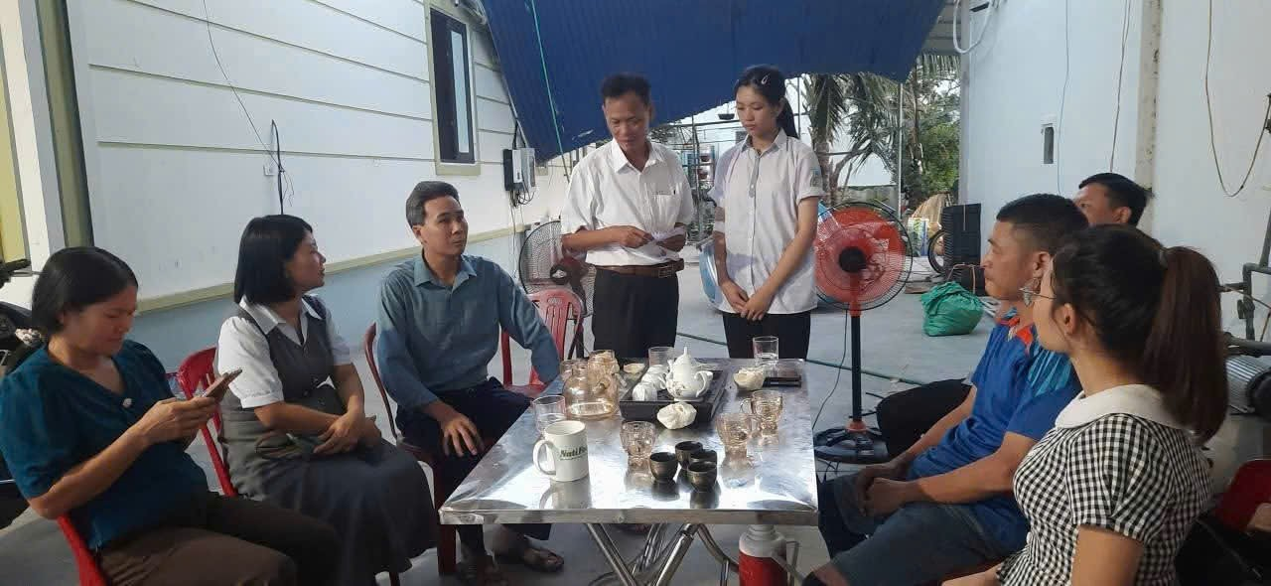
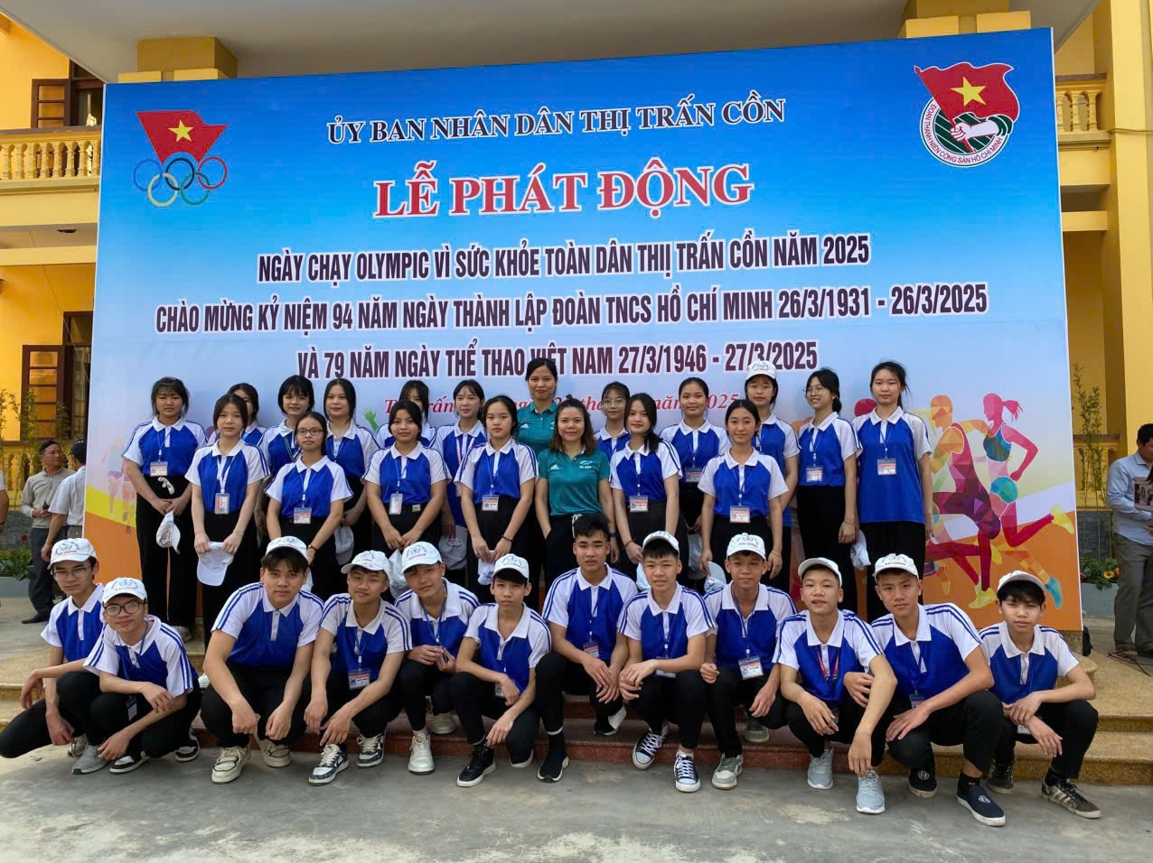

Slide 7
Em hãy xác định mục đích, kết quả và ý nghĩa của các hoạt động được đề cập trong thông tin này.
Em hãy chỉ ra những đối tượng có thể tham gia hoạt động cộng đồng.
Mục đích và ý nghĩa: Phát huy vai trò sức trẻ cùng chung tay tham gia hoạt động thiện nguyện, mang lại lợi ích cho cộng đồng.
Phù hợp với các lứa tuổi tham gia như HS Trung học cơ sở, HS Trung học phổ thông, sinh viên, thanh thiếu niên,...
Kết quả đạt được cụ thể là: 5 triệu lượt chiến sĩ tham gia; thực hiện 31 000 ông trình thanh niên; xây, sửa chữa 7 720 nhà tình nghĩa, nhà tình thương;…

Slide 8

Hãy trình bày cách hiểu của em về hoạt động cộng đồng và giải thích vì sao phải tham gia hoạt động cộng đồng.

Slide 9

Tham gia hoạt động cộng đồng giúp mỗi cá nhân được rèn luyện về kĩ năng sống, sự trưởng thành và tinh thần trách nhiệm, đóng góp công sức, trí tuệ của mình vào công việc chung của xã hội.
– Hoạt động cộng đồng là những hoạt động được tổ chức bởi các cá nhân, tập thể với mục tiêu mang lại lợi ích chung cho cộng đồng.
Từ đó, góp phần tạo dựng mối quan hệ đoàn kết, nhân ái, cùng chung tay xây dựng đất nước giàu mạnh.
Phong trào kế hoạch nhỏ; Đền ơn đáp nghĩa; Hiến máu nhân đạo; Bảo vệ môi trường; Mùa hè xanh; Ủng hộ đồng bào lũ lụt;...

Slide 10
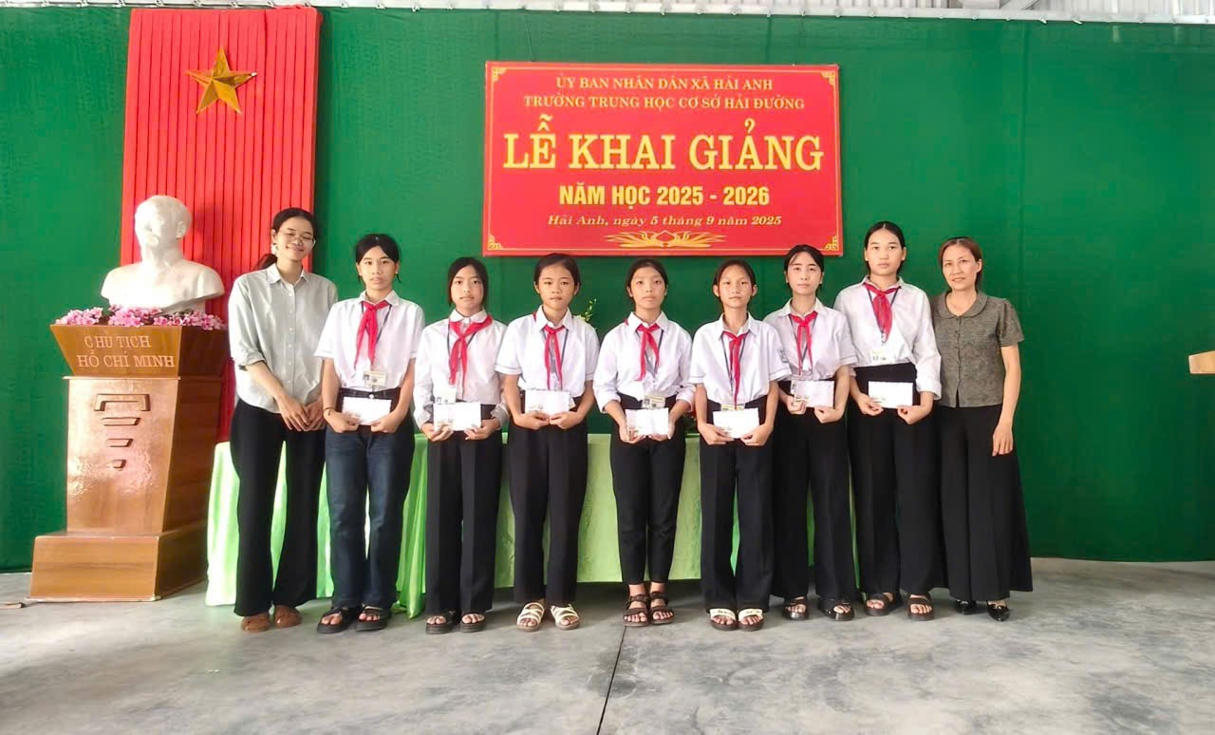
Trường hợp 1
Em suy nghĩ như thế nào về hành vi, việc làm của nhân vật trong trường hợp 1?
Chị S là thành viên của Hội Khuyến học, phật giáo và rất tích cực tham gia các hoạt động tại địa phương. Thấy chị dành thời gian quá nhiều cho hoạt động cộng đồng, con cháu chị có ý khuyên can. Một số người hàng xóm không muốn tham gia các hoạt động cộng đồng cho rằng chị nên dành thời gian để nghỉ ngơi, chăm lo cho bản thân và gia đình.
Chị S là tấm gương sáng về lòng nhân ái, tuy gia đình có nhiều việc nhưng chị vẫn chọn niềm vui là dành thời gian để tham gia vào các hoạt động cộng đồng của địa phương.

Slide 11

Trường hợp 2
Em suy nghĩ như thế nào về hành vi, việc làm của các nhân vật trong trường hợp 2 và đưa ra lời khuyên nào?
Bạn B, bạn C, bạn L là nhóm bạn chơi thân với nhau, học tốt và chăm chỉ luyện tập thể thao. Tuy nhiên, cả ba bạn đều rất ngại tham gia hoạt động cộng đồng và luôn tìm lí do để không tham gia các hoạt động vì cộng đồng do trường, lớp và địa phương tổ chức.
Bạn B, bạn C và bạn L chưa thể hiện được tinh thần trách nhiệm, sự chia sẻ cùng với cộng đồng và mọi người xung quanh. Lời khuyên dành cho các bạn là nên sắp xếp thời gian để có thể cân đối cả việc học, rèn luyện thể thao và tham gia hoạt động cộng đồng, nhằm phát triển bản thân một cách toàn diện.

Slide 12
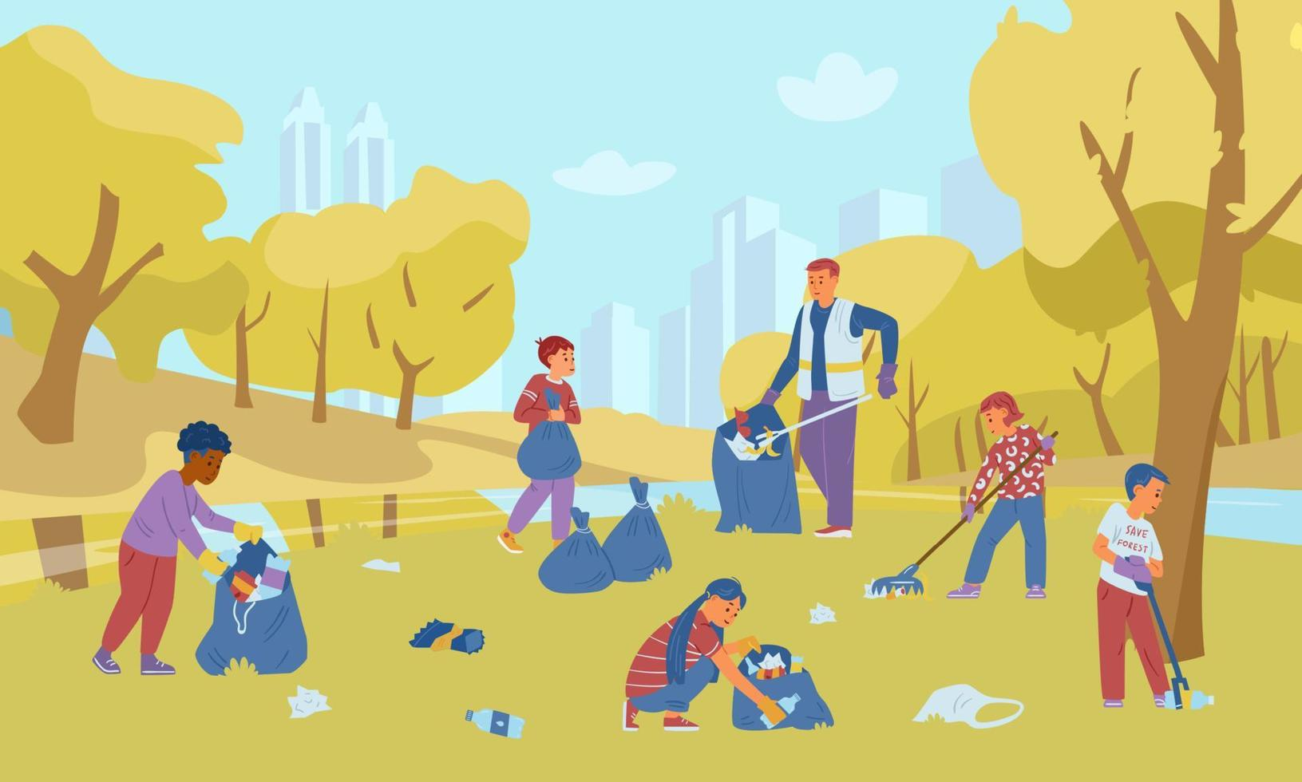
Nhiệm vụ 3: Em hãy lựa chọn một hoạt động cộng đồng phù hợp với bản thân để xây dựng kế hoạch tham gia hoạt động đó.
Gợi ý:
– Cần lựa chọn hoạt động vừa sức, thường xuyên được tổ chức tại địa phương hoặc trường, lớp.
– Xác định rõ những việc làm phù hợp với khả năng của bản thân.
– Tham khảo mẫu kế hoạch trong SGK tr.19.

Slide 13
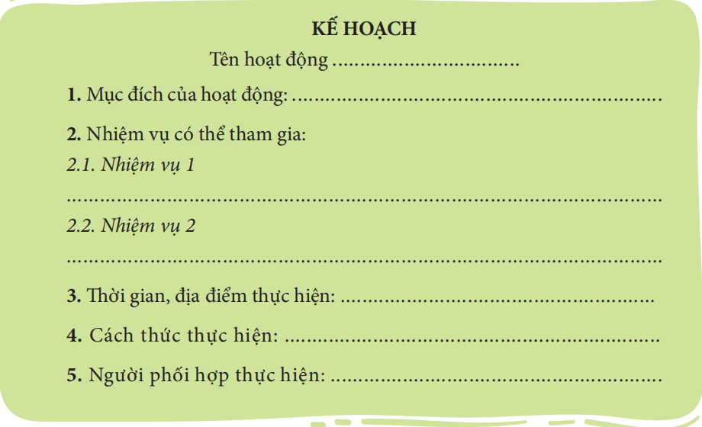

Slide 14
TỔNG KẾT
Hoạt động cộng đồng là những hoạt động được tổ chức trong nhà trường, xã hội bởi các cá nhân, tập thể, tổ chức và mang lại lợi ích chung cho cộng đồng như: Phong trào kế hoạch nhỏ; Đền ơn đáp nghĩa; Hiến máu nhân đạo; Bảo vệ môi trường; Mùa hè xanh;...
Tham gia hoạt động cộng đồng có ý nghĩa nhân văn sâu sắc, giúp mỗi cá nhân được rèn luyện về kĩ năng sống, sự trưởng thành và tinh thần trách nhiệm, đóng góp công sức, trí tuệ của mình vào công việc chung của xã hội. Từ đó, góp phần tạo dựng mối quan hệ đoàn kết, nhân ái, cùng chung tay xây dựng đất nước giàu mạnh.
Học sinh cần nâng cao ý thức trách nhiệm, tích cực, tự giác tham gia vào các hoạt động chung của cộng đồng phù hợp với lứa tuổi do lớp, trường, địa phương tổ chức. Đồng thời, cần phê phán biểu hiện thờ ơ, thiếu trách nhiệm với các hoạt động cộng đồng.

Slide 15

Hoạt động 3
LUYỆN TẬP

Slide 16
Nhiệm vụ 2:
Từ câu hát “Đừng hỏi Tổ quốc đã làm gì cho ta mà cần hỏi ta đã làm gì cho Tổ quốc hôm nay” trong ca khúc “Khát vọng tuổi trẻ” của nhạc sĩ Vũ Hoàng, em hãy viết bài thuyết trình về tinh thần cống hiến của tuổi trẻ quê hương em sau bão Bualoi vừa qua.

Slide 17



Nhiệm vụ 3: Dựa vào kế hoạch tham gia hoạt động cộng đồng của bản thân, em hãy xác định các đối tượng có thể tham gia và vận động họ cùng thực hiện.

Slide 18

Hoạt động 4
VẬN DỤNG

Slide 19


Nhiệm vụ
Em hãy thực hiện kế hoạch tham gia hoạt động cộng đồng của bản thân đã được xây dựng trong hoạt động khám phá và báo cáo kết quả thực hiện vào giờ học tiếp theo (thông qua hình ảnh, bài thu hoạch,...).

Slide 20
Tạm biệt và hẹn gặp lại các em ở bài học tiếp theo.

